Slide 1
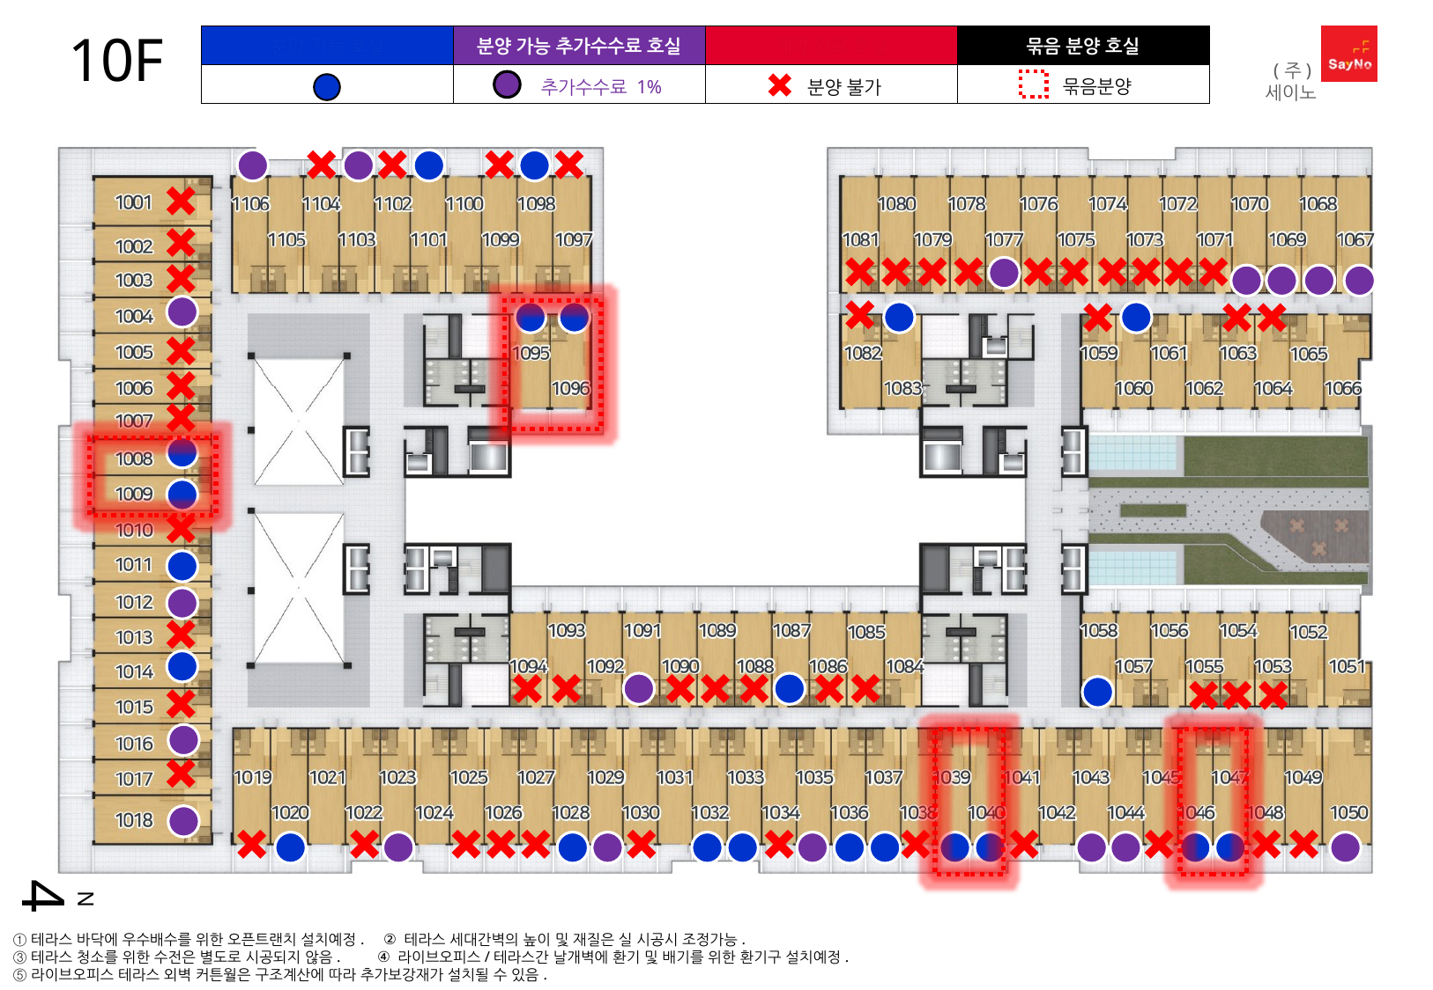
청라 SK V1
10층 라이브오피스
전문 판매 영업자료
청라 최초급 라이브오피스 컨셉
업무와 주거가 하나로, 넓은 테라스까지
잔여 판매
VAT포함 총액
40개 호실
2.12억 ~ 4.05억
계약면적
계약 진입
24.57평 ~ 43.37평
10% 기준 상담
세일즈 한 줄
“실내만 보는 상품이 아니라, 복층형 업무·체류공간에 테라스 서비스면적까지 더해지는 10층 한정 상품입니다.”
※ 계약 전 최신 잔여현황·견적서·계약조건 재확인 필요

Slide 2
10F 잔여현황 도면: 판매·분양불가·묶음호실 확인
도면 기준 2026.03
파란 원: 분양 가능
보라 원: 추가수수료 1%
빨간 X: 분양 불가
빨간 점선: 묶음분양
묶음: 1008·1009 / 1039·1040 / 1046·1047 / 1095·1096

Slide 3
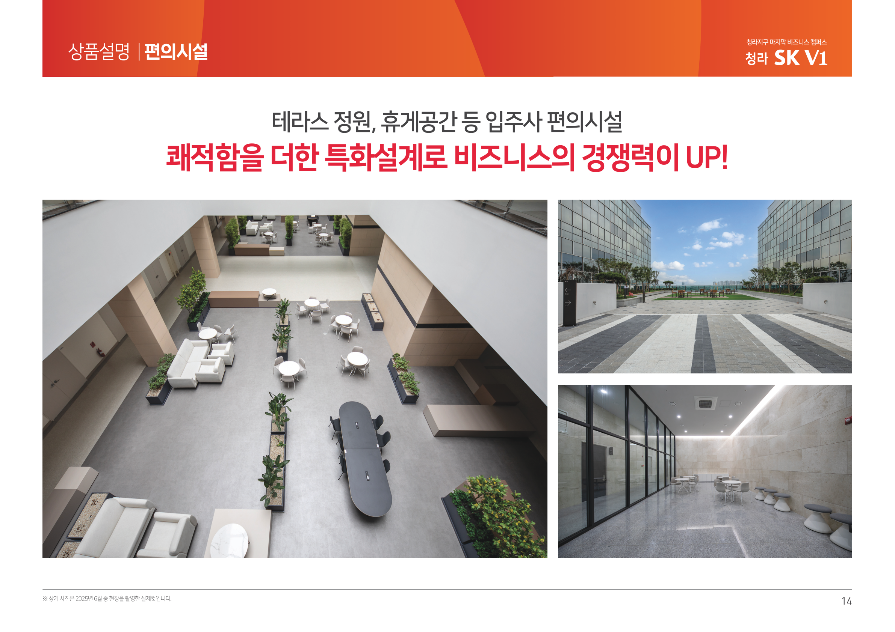
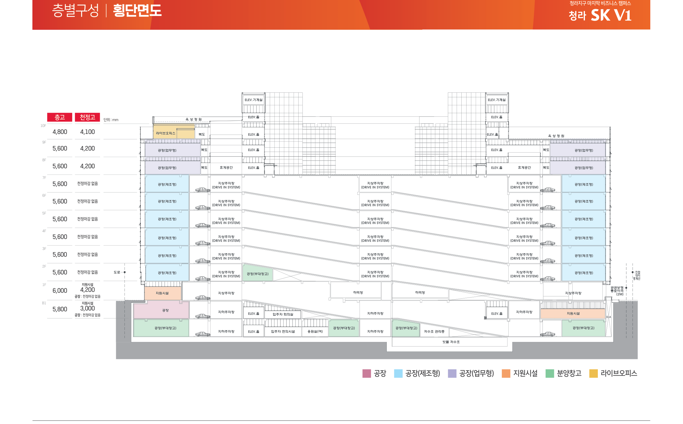
상품 설명 스크립트: “넓은 테라스가 팔리는 이유”
고객 상담용
권장 멘트
“10층 라이브오피스는 단순 업무시설이 아니라, 1층 업무공간·2층 주거형 휴식공간·넓은 테라스가 결합된 특수 상품입니다.”
넓은 테라스
서비스면적 프리미엄. 휴식·응접·촬영·소규모 미팅 등 체감가치를 높임
복층 구조
1층 업무 + 2층 체류형 공간. 1인기업·콘텐츠·온라인 사업자에게 직관적
10% 진입
VAT포함 총액 기준 10% 예상금을 같이 제시하여 상담 진입장벽을 낮춤
오피스텔 대체
주거형 오피스텔과 달리 사업자 활용·업무공간·세제 가능성을 동시에 설명
유의: 테라스 수전 미설치, 오픈트랜치, 환기구, 커튼월 보강 가능성 등은 계약 전 반드시 고지

Slide 4
10F 분양 조건 요약: 가격·면적·계약 설명 포인트
가격표 기준
잔여 판매
총액 범위
계약면적
묶음분양
40개
2.12억~4.05억
24.57~43.37평
4개 묶음
구분
내용
설명 포인트
계약 절차
가계약서 작성 → 잔금대출 확인 → 계약금 입금
잔금대출 가능성 확인 후 계약금 입금으로 연결
계약금 분납
1차 1,000만원/호실, 2차 계약금 1개월 내
초기 부담을 낮춰 상담 진입장벽 축소
잔금 조건
계약일로부터 2개월 내 잔금 납부
6개월 협의 가능, 3개월차 중도금 10% 자납 조건 확인
가격 제시
VAT포함 총액 + 10% 예상금 동시 제시
“2억대 총액 + 10% 자금”으로 단순화
상품 포지션
복층형 라이브오피스 + 넓은 테라스
일반 오피스텔이 아닌 테라스형 업무·체류공간으로 판매
현장 고지사항
10층 테라스 바닥 오픈트랜치 예정, 세대간벽 높이/재질은 실 시공시 조정 가능, 테라스 청소용 수전은 별도 시공되지 않음, 환기구 설치 예정.
자료 기준: 260317 호실별분양가(배포용) + 260424 잔여호실현황. 계약 전 최신 견적서 재확인 필요.

Slide 5
10F 분양현황표 1/3 — 1순위: 추가수수료 1% 호실
영업 우선순위 최상단 노출: 오늘 상담 시 가장 먼저 제안해야 할 호실
1순위 집중판매 | 18개 호실
테라스·복층 가치 먼저 설명
추가수수료 1% 별도 관리
우선 | 호실 | 상태/조건 | 계약평 | 전용평 | 등급 | 할인율 | VAT포함 | 10% 예상
1순위 | 1004 | 추가수수료 1% | 31.38 | 15.55 | B | 22.7% | 2.78억 | 2,775만원
1순위 | 1012 | 추가수수료 1% | 31.38 | 15.55 | B | 22.7% | 2.78억 | 2,775만원
1순위 | 1016 | 추가수수료 1% | 31.38 | 15.55 | A | 24.7% | 2.70억 | 2,703만원
1순위 | 1018 | 추가수수료 1% | 43.37 | 21.50 | C | 20.7% | 4.05억 | 4,050만원
1순위 | 1023 | 추가수수료 1% | 30.40 | 15.07 | B | 22.7% | 2.69억 | 2,690만원
1순위 | 1029 | 추가수수료 1% | 30.40 | 15.07 | A | 24.7% | 2.62억 | 2,619만원
1순위 | 1035 | 추가수수료 1% | 30.40 | 15.07 | A | 24.7% | 2.62억 | 2,619만원
1순위 | 1043 | 추가수수료 1% | 30.40 | 15.07 | B | 22.7% | 2.69억 | 2,688만원
1순위 | 1044 | 추가수수료 1% | 30.40 | 15.07 | B | 22.7% | 2.69억 | 2,688만원
1순위 | 1050 | 추가수수료 1% | 41.53 | 20.59 | A | 24.7% | 3.58억 | 3,579만원
1순위 | 1067 | 추가수수료 1% | 30.40 | 15.07 | A | 24.7% | 2.62억 | 2,619만원
1순위 | 1068 | 추가수수료 1% | 30.40 | 15.07 | A | 24.7% | 2.62억 | 2,619만원
1순위 | 1069 | 추가수수료 1% | 30.40 | 15.07 | A | 24.7% | 2.62억 | 2,619만원
1순위 | 1070 | 추가수수료 1% | 30.40 | 15.07 | A | 24.7% | 2.62억 | 2,619만원
1순위 | 1077 | 추가수수료 1% | 31.19 | 15.46 | B | 22.7% | 2.76억 | 2,759만원
1순위 | 1091 | 추가수수료 1% | 26.51 | 13.14 | A | 24.7% | 2.24억 | 2,239만원
1순위 | 1103 | 추가수수료 1% | 31.19 | 15.46 | B | 22.7% | 2.76억 | 2,759만원
1순위 | 1106 | 추가수수료 1% | 31.19 | 15.46 | A | 24.7% | 2.69억 | 2,687만원
영업 메모: 고객에게 “10층 중에서도 본부가 먼저 소진시켜야 하는 호실”로 설명. 공급가=신규할인분양가(VAT 제외), VAT포함=토지·건물·부가세 포함 총계.

Slide 6
10F 분양현황표 2/3 — 2순위: 일반 분양가능 호실
1순위 호실 제안 후 고객 예산·방향·층 내 위치에 따라 연결 제안
2순위 일반분양 | 14개 호실
예산별 추천 가능
단독 호실 우선 상담
우선 | 호실 | 상태/조건 | 계약평 | 전용평 | 등급 | 할인율 | VAT포함 | 10% 예상
2순위 | 1011 | 분양가능 | 31.38 | 15.55 | B | 22.7% | 2.78억 | 2,775만원
2순위 | 1014 | 분양가능 | 31.38 | 15.55 | B | 22.7% | 2.78억 | 2,775만원
2순위 | 1020 | 분양가능 | 32.78 | 16.25 | A | 24.7% | 2.82억 | 2,825만원
2순위 | 1028 | 분양가능 | 30.40 | 15.07 | A | 24.7% | 2.62억 | 2,619만원
2순위 | 1032 | 분양가능 | 30.40 | 15.07 | A | 24.7% | 2.62억 | 2,619만원
2순위 | 1033 | 분양가능 | 30.40 | 15.07 | A | 24.7% | 2.62억 | 2,619만원
2순위 | 1036 | 분양가능 | 30.40 | 15.07 | A | 24.7% | 2.62억 | 2,619만원
2순위 | 1037 | 분양가능 | 30.40 | 15.07 | A | 24.7% | 2.62억 | 2,619만원
2순위 | 1058 | 분양가능 | 24.85 | 12.32 | A | 24.7% | 2.14억 | 2,142만원
2순위 | 1060 | 분양가능 | 24.57 | 12.18 | A | 24.7% | 2.12억 | 2,118만원
2순위 | 1083 | 분양가능 | 28.82 | 14.28 | A | 24.7% | 2.43억 | 2,435만원
2순위 | 1087 | 분양가능 | 26.51 | 13.14 | A | 24.7% | 2.24억 | 2,239만원
2순위 | 1098 | 분양가능 | 31.19 | 15.46 | A | 24.7% | 2.69억 | 2,687만원
2순위 | 1101 | 분양가능 | 31.19 | 15.46 | B | 22.7% | 2.76억 | 2,759만원
상담 포인트: 2억 초반대 소형 호실(1058·1060·1087) → 진입장벽 낮음 / 31평대 호실(1011·1014·1098·1101) → 공간감 강조
※ 1순위 호실이 예산·위치와 맞지 않을 때 2순위 호실로 전환 제안.

Slide 7
10F 분양현황표 3/3 — 3순위: 묶음호실 + 판매완료/분양불가 표시
묶음호실은 단독 제안보다 확장 수요·법인 수요에 맞춰 후순위 제안
3순위 묶음호실 | 4세트 / 8개
확장형 법인·스튜디오 수요
10F 도면 기준: 빨간 X = 판매완료/분양불가
우선 | 호실 | 상태/조건 | 계약평 | 전용평 | 등급 | 할인율 | VAT포함 | 10% 예상
3순위 | 1008 | 분양가능 / 묶음 1008·1009 | 31.38 | 15.55 | B | 22.7% | 2.78억 | 2,775만원
3순위 | 1009 | 분양가능 / 묶음 1008·1009 | 31.38 | 15.55 | B | 22.7% | 2.78억 | 2,775만원
3순위 | 1039 | 분양가능 / 묶음 1039·1040 | 30.40 | 15.07 | B | 22.7% | 2.69억 | 2,688만원
3순위 | 1040 | 분양가능 / 묶음 1039·1040 | 30.40 | 15.07 | B | 22.7% | 2.69억 | 2,688만원
3순위 | 1046 | 분양가능 / 묶음 1046·1047 | 30.40 | 15.07 | A | 24.7% | 2.62억 | 2,620만원
3순위 | 1047 | 분양가능 / 묶음 1046·1047 | 30.40 | 15.07 | A | 24.7% | 2.62억 | 2,620만원
3순위 | 1095 | 분양가능 / 묶음 1095·1096 | 28.82 | 14.28 | A | 24.7% | 2.43억 | 2,435만원
3순위 | 1096 | 분양가능 / 묶음 1095·1096 | 28.76 | 14.26 | C | 20.7% | 2.65억 | 2,650만원
판매완료/분양불가 표시 호실
도면상 빨간 X 표기 기준 — 고객 설명 시 “현재 선택 불가 호실”로 안내
1001 · 1002 · 1003 · 1005 · 1006 · 1007 · 1010 · 1013 · 1015 · 1017 · 1022 · 1025 · 1026 · 1027 · 1030 · 1034 · 1038 · 1042 · 1045 · 1048 · 1049 · 1053 · 1054 · 1055 · 1059 · 1063 · 1065 · 1071 · 1073 · 1075 · 1079 · 1081 · 1082 · 1084 · 1085 · 1086 · 1088 · 1089 · 1090 · 1093 · 1094 · 1097 · 1099 · 1102 · 1104
등급별 상담 순서
① 추가수수료 1% 18개 → ② 일반 분양가능 14개 → ③ 묶음호실 4세트
주의: 묶음호실은 개별 분양 불가 조건 확인 후 상담. 판매완료/분양불가 호실은 최종 계약 전 본부 잔여현황 재확인 필요.

Slide 8
영업사원 상담 플로우: 10층만 빠르게 클로징
스크립트
1. 테라스부터 보여주기
“이 상품의 핵심은 실내면적이 아니라 테라스까지 포함한 체감공간입니다.”
2. 복층 활용을 그려주기
“1층은 사무실·상담실·스튜디오, 2층은 휴식/체류공간으로 나눌 수 있습니다.”
3. 가격은 10%로 단순화
“VAT포함 총액의 약 10%부터 진입 가능한 호실을 먼저 보시겠습니다.”
4. 도면으로 희소성 확인
“빨간 X는 이미 불가, 점선은 묶음입니다. 남은 호실에서 방향과 가격대를 좁히겠습니다.”
5. 견적서 확정
예산 → 방향 → 묶음 여부 → 대출 확인 → 가계약금 순서로 진행
마지막 멘트: “업무와 주거형 체류공간, 넓은 테라스를 동시에 가져가는 10층 한정 상품입니다.”

